Slide 1
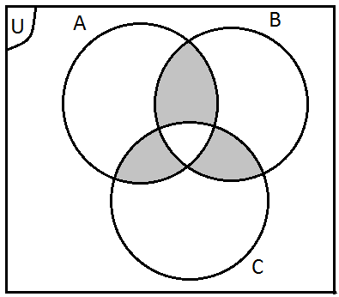
Quiz kelas A
1) Sebutkan operasi himpunan dari daerah yang diarsir
3) Buatlah tabel kebenaran dari persamaan
a+(a’. (a+b))
4) Buktikan persamaan berikut
a+ a’b = a + b
2) A = {1, 3, B, d}
Berapa banyak anggota himpunan kuasa dari A?
Sebutkan anggota himpunan kuasa dari A?
1

Slide 2
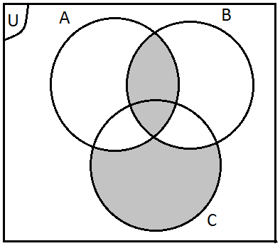
Quiz kelas B
1) Sebutkan operasi himpunan dari daerah yang diarsir
3) Buatlah tabel kebenaran dari persamaan
a’.(a+ ab)
4) Buktikan persamaan berikut
a(a’+ b) = ab
2) B = {4, 6, A, a}
Berapa banyak anggota himpunan kuasa dari B?
Sebutkan anggota himpunan kuasa dari B?
2

